Slide 1
সবাইকে ধন্যবাদ

Slide 2
বিশ্বজিৎ চক্রবর্তী
সহকারি শিক্ষক,
সাহাতলী উচ্চ বিদ্যালয়,
সাহাতলী, চাঁদপুর।
মোবাইলঃ০১৭৩১৪৩২৪২৫ ।

Slide 3
শ্রেনি:ষষ্ঠ
বিষয় - তথ্য ও যোগাযোগ প্রযুক্তি
অধ্যায় – প্রথম (তথ্য ও যোগাযোগ প্রযুক্তি পরিচিতি)
পাঠ :01
সময়- ৫০ মি.
তারিখ- 02 মে. 20

Slide 4
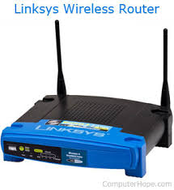
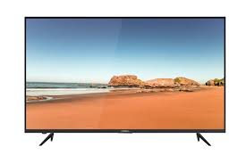
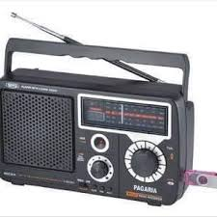
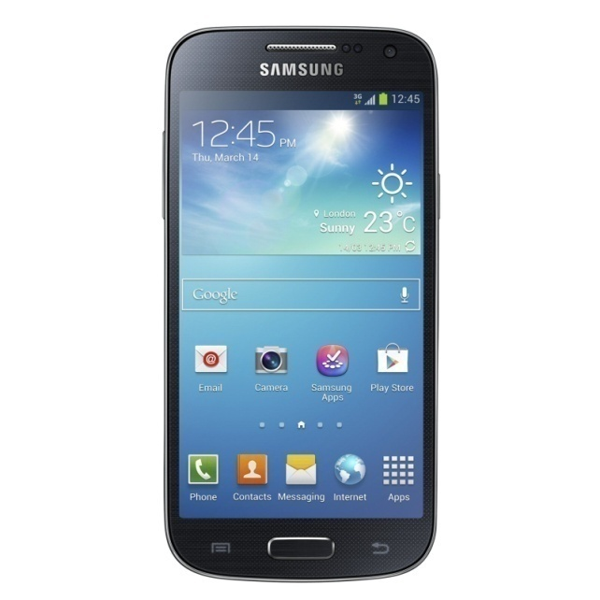
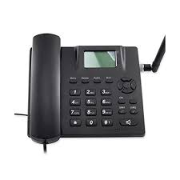
নিচের ছবি গুলো লক্ষ করি

Slide 5
তথ্য ও যোগাযোগ প্রযুক্তি পরিচিতি

Slide 6
এই পাঠ শেষে শিক্ষার্থীরা...
তথ্য ও যোগাযোগ প্রযুক্তি কী তা বলতে পারবে;
তথ্য ও যোগাযোগ প্রযুক্তিতে ব্যবহৃত হয় এমন কতকগুলো যন্ত্রের নাম লিখতে পারবে;
রেডিও ,টেলিভিশন, মোবাইল, ইন্টারনেট ও মাল্টিমিডিয়া প্রজেক্টরের ব্যবহার বর্ণনা করতে পারবে।

Slide 7
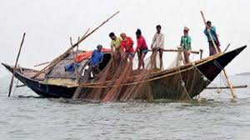
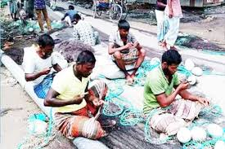
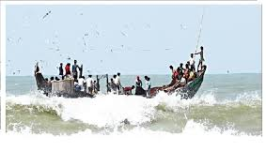
নিচের ছবি গুলো লক্ষ করি

Slide 8
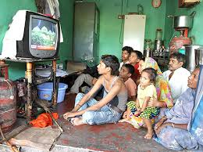
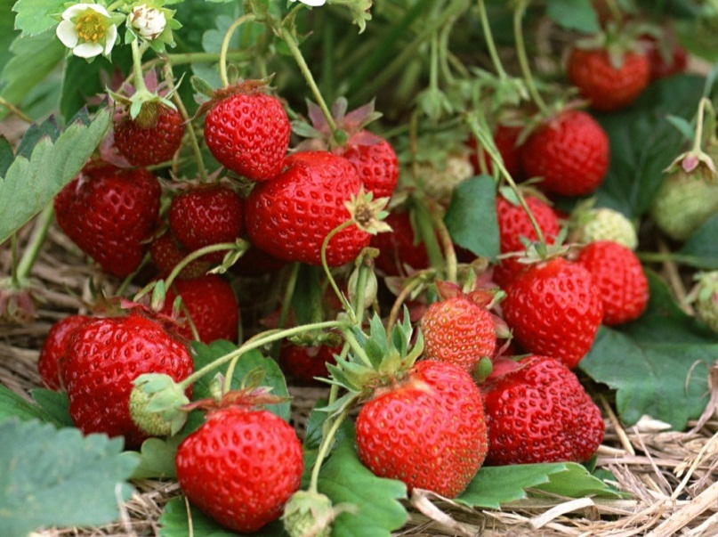
নিচের ছবি গুলো লক্ষ করি
টেলিভিশনের মাধ্যমে বিভিন্ন ধরণের অনুষ্ঠান দেখা ও শোনা যায়।
একজন কৃষক কৃষি দিবানিশি অনুষ্ঠান দেখে স্ট্রবেরি ফলের চাষ করে

Slide 9
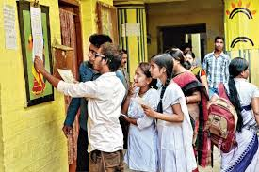
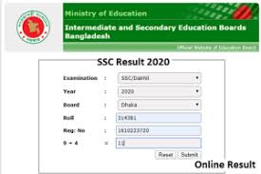
পূর্বে ফলাফল জানা
বর্তমানে ফলাফল জানা

Slide 10
সময় :5 মি।
জোড়ায় কাজ
প্রাত্যহিক জীবনে ব্যবহৃত হয় এমন কয়েকটি তথ্য ও যোগাযোগ প্রযুক্তির নাম লেখ।

Slide 11
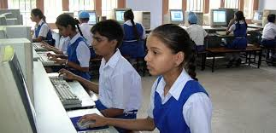
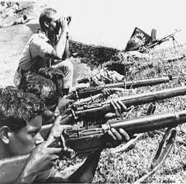
কম্পিউটারের সামনে বসে ইন্টারনেট থেকে যে কোন তথ্য সহজেই পাওয়া যায়।
ইন্টারনেট থেকে তথ্য নিয়ে তুমি সহজেই মুক্তিযুদ্ধ বিষয়ে রচনা লিখতে পারবে।

Slide 12
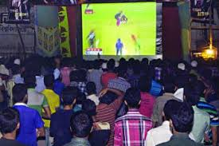
খেলার মাঠে যাওয়া সম্ভব না হলে ইচ্ছে করলে মাল্টিমিডিয়া প্রজেক্টরে বড় পর্দায় খেলা দেখা যায়

Slide 13
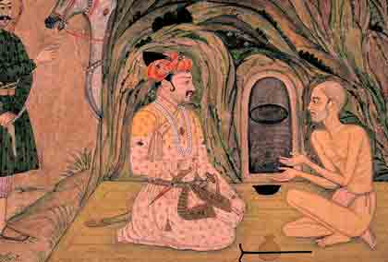
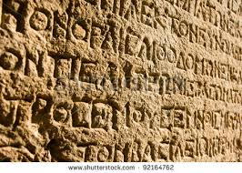
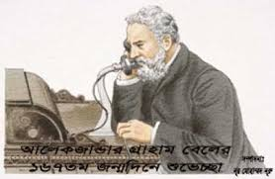
তথ্য ও যোগাযোগ প্রযুক্তি উৎপত্তির পর্যায় গুলো কী কী?
মাটি, পাথর, গাছের বাকলে লিখে তথ্য বিনিময় করত।
একজন আরেক জনের সাথে কথা বলেই তথ্য বিনিময় করত।
টেলিফোনে কথা বলে তথ্য বিনিময় করা শুরু করে ছিল ।
কাগজে লিখে তথ্য বিনিময় করত।

Slide 14
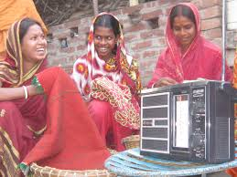
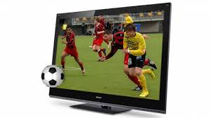
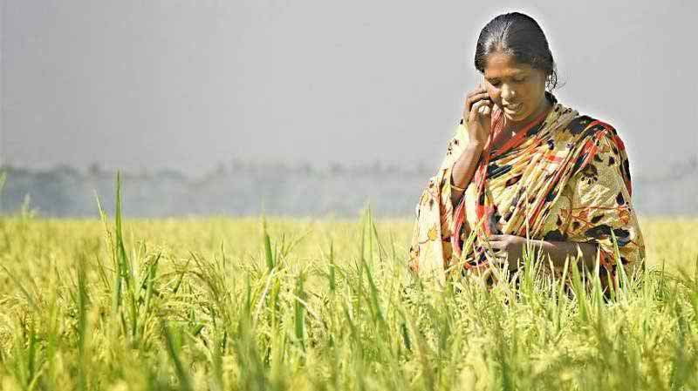
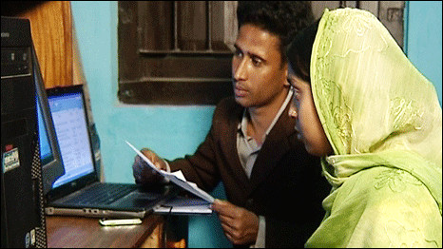
বেতারের মাধ্যমে তথ্য বিনিময় করা হয়
টেলিভিশনের মাধ্যমে খেলার তথ্য পাওয়া যায়
মোবাইল ফোনের মাধ্যমে তথ্য বিনিময় করা হয়
বর্তমানে ইন্টারনেটের মাধ্যমে খুব সহজেই তথ্য বিনিময় করা হচ্ছে

Slide 15
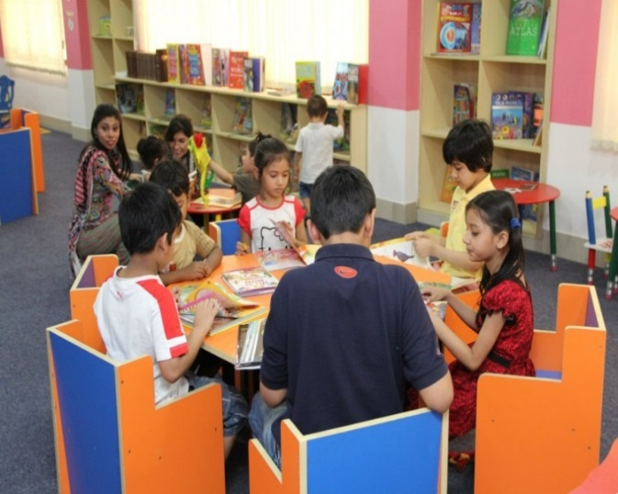
দলগত কাজ
এই পাঠের মধ্যে নতুন কী কী প্রযুক্তির নাম উল্লেখ করা হয়েছে তার তালিকা কর এবং ব্যবহার লেখ।

Slide 16
মূল্যায়ন
১. কোন প্রযুক্তি মানুষের জীবনে দারুন প্রভাব ফেলেছে?
ক. ডিজিটাল প্রযুক্তি
খ. টেলিভিশন প্রযুক্তি
গ. তথ্য ও যোগাযোগ প্রযুক্তি
ঘ. এনালগ প্রযুক্তি
২. নিচের কোনটি প্রযুক্তি?
ক. যোগাযোগ
খ. তথ্য
গ. রেডিও
ঘ. উপাত্ত

Slide 17
৩. জেলেরা সাগরে থাকাকালীন ঝড় বৃষ্টির খবর পায় কোনটির মাধ্যমে?
ক. রেডিও
খ. টেলিভিশন
গ. মোবাইল
ঘ. মাইক
৪. পরীক্ষার ফলাফল জানতে কিসের মাধ্যমে SMS করা যায়?
ক. কম্পিউটার
গ. রেডিও
খ. ল্যান্ডফোন
ঘ. মোবাইল
Notes:
।

Slide 18
বাড়ির কাজ
“পৃথিবী বদলে দিতে তথ্য ও যোগাযোগ প্রযুক্তির বিপ্লব”
ধারণাটি বিশ্লেষণ কর।

Slide 19
সবাইকে ধন্যবাদ

